Slide 1



DevOps Inteligente: Automatizando Decisões com K8sGPT e kubectl-ai no Kubernetes
Emerson Silva

Slide 2

Referência em TI há mais de 23 anos!
Empresa líder em capacitação profissional e consultoria especializada em tecnologia Open Source, ajudando profissionais e empresas a dominarem as tecnologias mais valorizadas no mercado.
Treinamentos especializados
Cursos práticos em Linux, DevOps, Cloud, Containers, Monitoramento, Segurança, entre outros.
Consultoria em TI
Monitoramento, automação, infraestrutura, compliance e otimização de custos. Soluções personalizadas para todos os tamanho de empresas garantindo inovação e eficiência.
+200.000 alunos treinados | +5.000 empresas atendidas | Parceiros das maiores empresas do Brasil
Sua empresa e sua carreira preparadas para o futuro da tecnologia!

Slide 3

Sobre mim:
Emerson Silva
Atuo como DevOps Engineer, com sólida experiência em Administração de Sistemas Open Source, Virtualização, Cloud Computing e ferramentas essenciais para práticas DevOps, com foco em Infrastructure as Code (IaC) e Pipelines CI/CD. Possuo mais de 9 anos de experiência na área de Tecnologia da Informação, trabalhando em projetos que exigem alta automação, confiabilidade e eficiência operacional. Também atuo como instrutor em treinamentos especializados, ministrando cursos de Containers, Infraestrutura Ágil e Integração Contínua/Entrega Contínua (CI/CD), formando profissionais para o mercado de tecnologia.

Slide 4



mais sobre mim e Adquira meus E-books
Se você se interessa por Kubernetes e IA, aproveite para conhecer meus e-books exclusivos sobre o tema!
Abra o app da câmera e escaneie

Slide 5




Tópicos que irei abordar
01
04
Mudança de Era
Green Software: Sustentabilidade Inteligente
DevOps e SRE evoluíram: agora orquestrados infraestrutura e inteligência
DevOps também pensa verde
02
05
Visão Geral da IA no Mundo DevOps e SRE
Open-Source LLMs: Poder nas suas mãos
03
06
Arquitetura Moderna de DevOps com IA
Desafios e cuidados
07 IA aplicada diretamente no Kubernetes

Slide 6

Mudança de Era
DevOps & SRE
Frase de coaching:
A nova stack do engenheiro de infraestrutura é: YAML, kubectl e prompts.
Agora orquestrando infraestrutura e IA

Slide 7

Visão Geral da IA no Mundo DevOps
A Inteligência Artificial (IA) está deixando de ser uma promessa distante para se tornar uma força ativa dentro do universo DevOps. Com a chegada dos **LLMs (Large Language Models)** — como o ChatGPT e outros modelos generativos — o ciclo de vida da infraestrutura e das aplicações passa por uma transformação radical.

Slide 8
Arquitetura Moderna de DevOps com IA
Evento → Diagnóstico → Decisão → Ação
Detecção Inteligente de Eventos
Diagnóstico Automatizado
Tomada de Decisão Autônoma
Execução Sem Intervenção

Slide 9

Green Software: Sustentabilidade Inteligente
"DevOps inteligente também pensa verde”.
Infraestrutura Inconsciente = Desperdício Garantido
IA para Eficiência Energética
Kubernetes + Ferramentas Verdes
Sustentabilidade Como Vantagem Competitiva

Slide 10
Open-Source LLMs: Poder nas suas mãos
Por que pensar além da OpenAI?
A maioria dos engenheiros conhece e usa o ChatGPT — mas o ecossistema de LLMs vai muito além da OpenAI.
Hoje, temos modelos abertos, locais, multi-provedores e com controle total sobre privacidade e custo.
Benefícios:
Menor latência.
Controle de dados sensíveis.
Infraestrutura offline ou on-premise.
Custo previsível e menor.

Slide 11
Desafios e Cuidados no Uso de IA
Custo Computacional: IA Local não é de Graça
Latência em Tempo Real
Privacidade ≠ Segurança Absoluta
Alucinações com Confiança

Slide 12
IA aplicada diretamente no Kubernetes
Por que usar IA dentro do próprio cluster? Com a complexidade crescente dos clusters Kubernetes — múltiplos serviços, microserviços, autoscaling, eventos em tempo real — manter a visibilidade, entender falhas e tomar decisões rápidas se tornou um grande desafio. A IA, quando aplicada diretamente no ambiente Kubernetes, atua como um copiloto operacional, interpretando eventos, analisando comportamentos, explicando causas e até sugerindo (ou tomando) aç

Slide 13
Conclusão: O novo perfil do SRE/DevOps
Curador de Inteligência Operacional
Engenheiro de Prompts e Autonomia
Arquiteto de Eficiência Sustentável
Guardião Ético e Confiável

Slide 14
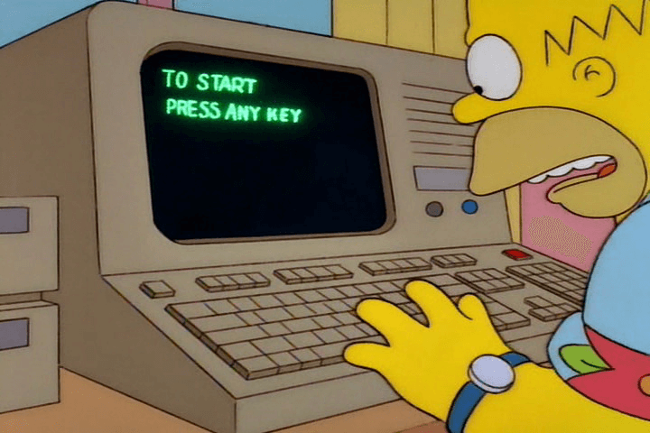
Call to Action - bora para o terminal

Slide 15






Redes sociais
WhatsApp
Site
(11) 97650-1031
https://4linux.com.br/

